Slide 1
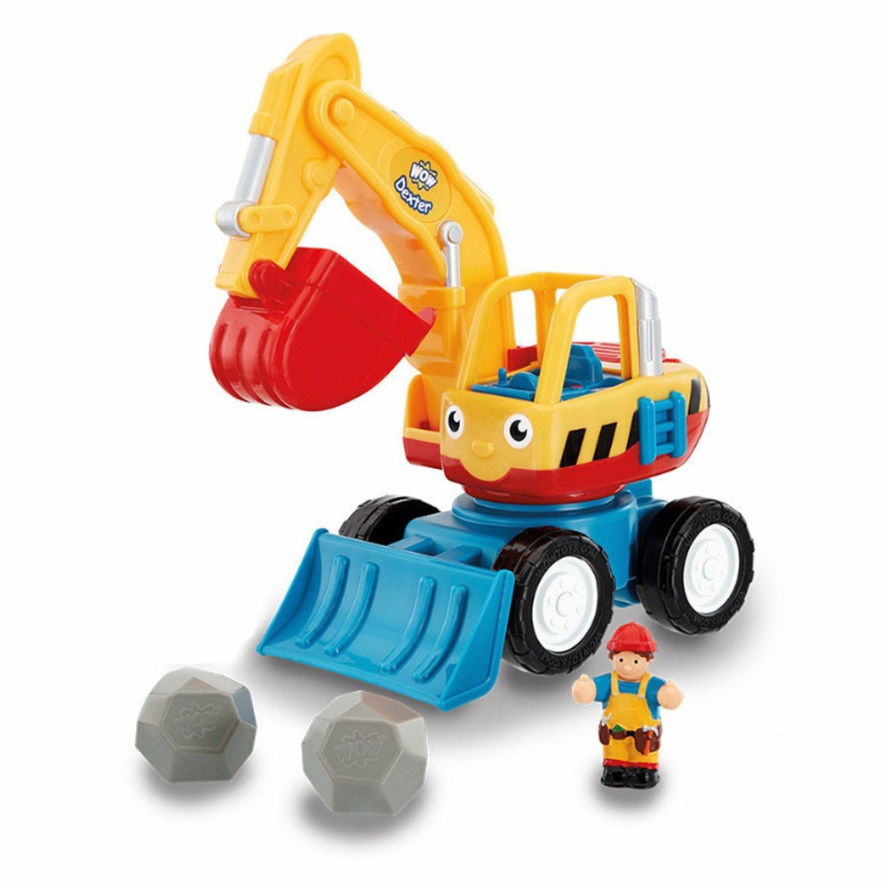
Scene Graph補充
(一) 畫出或找到預計要繪製的物體藍圖

Slide 2
Scene Graph補充
底座
底座主軸
平移
縮放
(二) 畫出Scene Graph
旋轉
平移
平移
平移
平移
身體
旋轉
旋轉
旋轉
旋轉
平移
縮放
輪1
輪2
輪3
輪4
旋轉
臂1
縮放
旋轉
旋轉
旋轉
旋轉
平移
縮放
輪all
旋轉
旋轉Y
旋轉Z
縮放
臂2
圓柱
半圓柱
…
立方體
爪

Slide 3
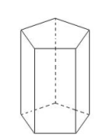
Scene Graph補充
(三) 畫出各種形狀的方法
圓柱體
用正多邊形趨近圓柱體
以正五角柱舉例
0
1
2
3
4
0
0
1
4
頂點數目4n-4
0
2
3
1
4
5
6
7
8
9
5
2
3
5
f
f+1
6
9
5
6
9
7
8
7
8
s
s+1

Slide 4
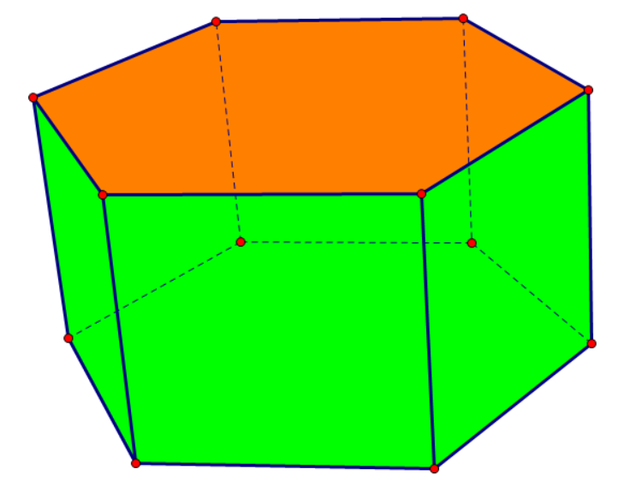
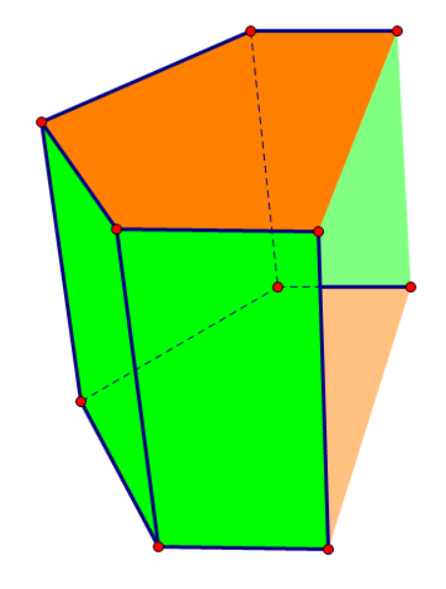
Scene Graph補充
(三) 畫出各種形狀的方法
9
5
6
7
8
3
4
半圓柱體
2
用正多邊形的一半趨近圓柱體
以切半的正六角柱舉例
1
0
10
11
12
13
14
頂點數目4n-6
18
19
f
f+1
17
16
15
s
s+1
色1
0 1 2 3 4
top
色2
5 6 7 8 9
側面
顏色index
色2
10 11 12 13 14
bottom
色1
15 16 17 18 19

Slide 5
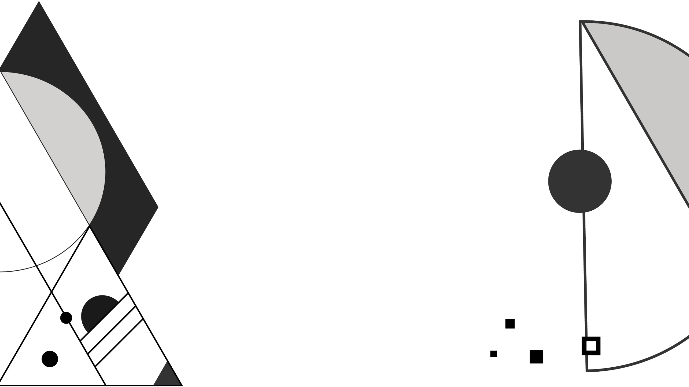
Lesson 5.5結束
附加完整程式碼於同資料夾裡
code_lesson5補充excavator.html
回家作業5.5：
1.畫出月球、地球、太陽，並要自轉與公轉的對應關係
2.運用鍵盤操縱攝影機六自由度觀察太陽地球月亮運動軌跡
下次課堂見囉！

